Slide 1
Lean
Гришутенко Павел ИВТ 3 курс

Slide 2
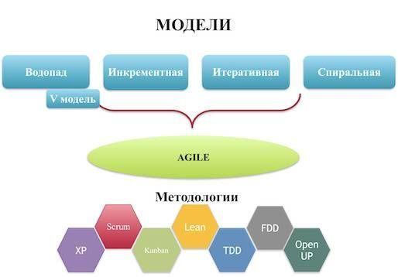
О моделях и методологиях

Slide 3
Что такое Lean
Lean - это методика “бережливого производства”. Этот термин означает оптимизацию во всех исполняемых процессах.
В первые Lean был внедрен на заводах Toyota после Второй мировой войны инженером Тайити Оно. Задача заключалась в совершенствовании конвейерного производства.

Slide 4
Постулаты Lean
устранение отходов
расширение прав и возможностей работников
уменьшение запасов
повышение производительности

Slide 5
Принципы Lean
Устранение лишнего: того, что не приносит пользы.
Упор на обучение: цикличная разработка, обратная связь с клиентом.
Решения принимаются на основе фактов, а не прогнозов.
Целостность во всем: от информирования заказчика до рефакторинга.
Полномасштабное видение: важно оценивать проект как целое, а не по частям.

Slide 6
Практики Lean
Поддержка непрерывного потока создания ценности. Задача находить системный подход к решению задачи и устранять потери.
Поскольку Lean - часть философии Agile. То бережливость можно применять в производных от гибкой методологии, например, в Scrum.

Slide 7
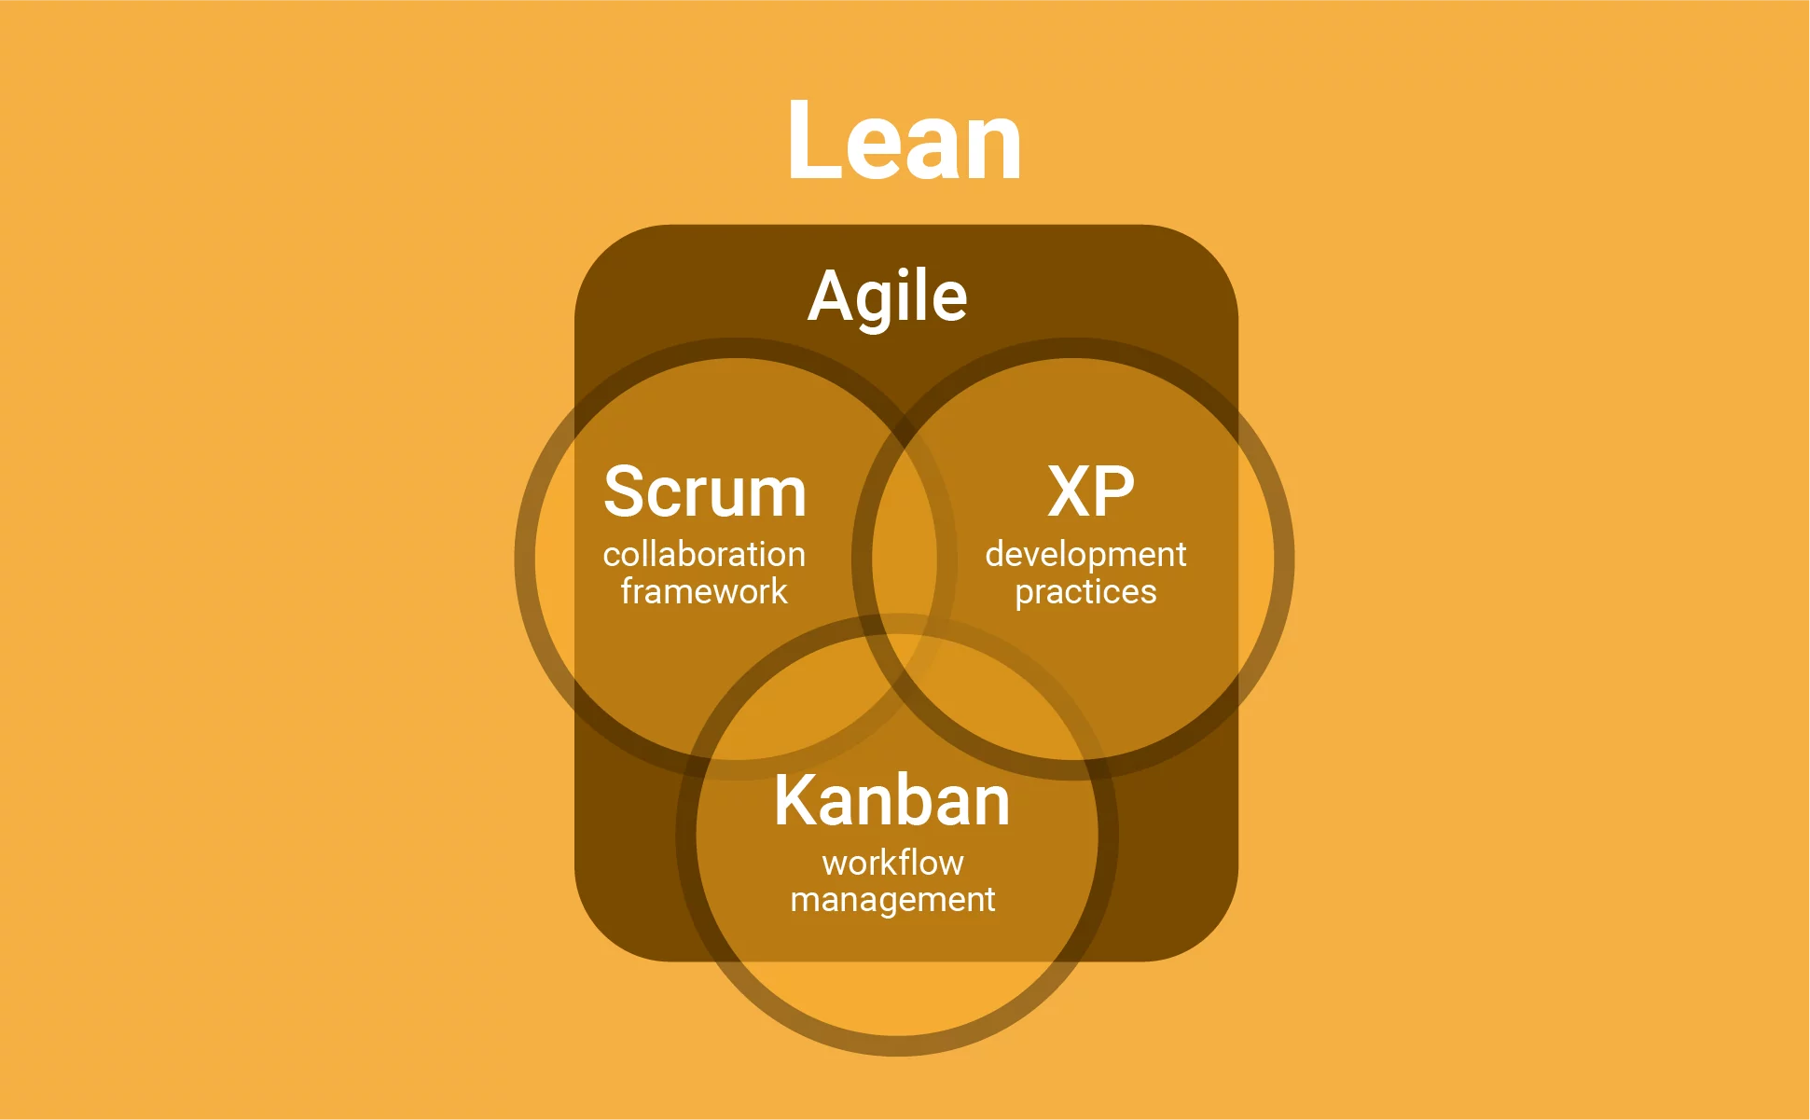
Место Lean среди моделей, методологий, практик.
Lean сочетает в себе ценности которые можно использовать в модели разработки. Отношения Lean:

Slide 8
Плюсы Lean
Среди плюсов методологии выделяют:
быстрый релиз продукта
снижение ошибок разработки и производства
снижение стоимости проекта

Slide 9
Минусы Lean
К подводным камням в Lean можно отнести тот факт, что методология применима только в коллективе профессионалов, так как обучение на ходу оказывается невозможным и ставит под угрозу весь проект.
Также есть риски забыть цели проекта и погрузится в большое количество мелких изменений, если команда перестает получать качественные аналитические данные и отчеты о выполненной работе.

